Slide 1
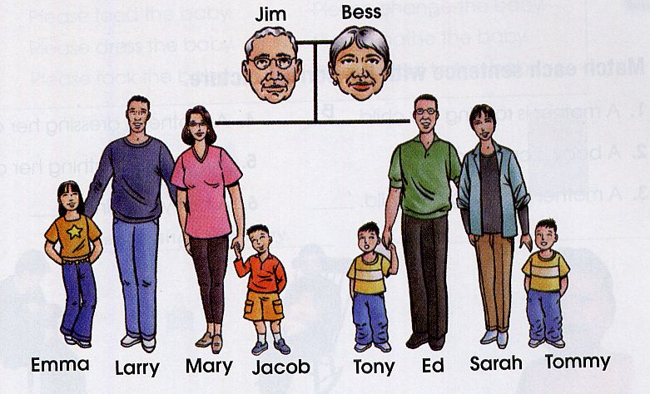
La Familia
Carlos
Lola
¿Quiénes son en tú familia?
Lorena
Luis
María
Rafael
Manuel
Raúl
Ana
Pablo

Slide 2
Carlos
Lola
Tío
Mamá
Abuelo
Hermana
Abuela
Papá
Abuelos
Tíos
Tía
Yo
Yo
Primos
Hermano
Primo
Lorena
Luis
María
Rafael
Manuel
Raúl
Ana
Pablo
¿Quién es él/ella? Él/ella es mi… Ellos son mis…

Slide 3
Carlos
Lola
Yerno
Nuera
Nieta
Yo
Nietos
Nieto
Lorena
Luis
María
Rafael
Manuel
Raúl
Ana
Pablo
¿Quién es él/ella? Él/ella es mi… Ellos son mis…

Slide 4
Cuñado
Carlos
Lola
Suegra
Yo
Cuñada
¿Quién es ______?
¿Quiénes son ___?
Yo
Esposo
Sobrina
Esposa
Hija
Yo
Sobrino
Suegro
Hijo
Lorena
Luis
María
Rafael
Manuel
Raúl
Ana
Pablo
¿Quién es él/ella? Él/ella es mi… Ellos son mis…

Slide 5
Carlos
Lola
¿Quién es ______?
¿Quiénes son __?
Yo
Lorena
Luis
María
Rafael
Manuel
Raúl
Ana
Pablo
Practica con tu compañero.

Slide 6
Carlos
Lola
¿Quién es ______?
¿Quiénes son __?
Yo
Lorena
Luis
María
Rafael
Manuel
Raúl
Ana
Pablo
Practica con tu compañero.

Slide 7
Carlos
Lola
¿Quién es ______?
¿Quiénes son __?
Yo
Lorena
Luis
María
Rafael
Manuel
Raúl
Ana
Pablo
Practica con tu compañero.

Slide 8
Carlos
Lola
¿Quién es ______?
¿Quiénes son __?
Yo
Lorena
Luis
María
Rafael
Manuel
Raúl
Ana
Pablo
Practica con tu compañero.

